Slide 1

게임 쇼핑몰

Slide 2
개요
01
개발 배경
02
개발 환경
03
다이어그램
Use case Diagram
Class Diagram
ER Diagram
04
홈페이지 소개
05
홈페이지 시연
06
개발 후기 및 개선 계획

Slide 3
PART 1
개발 배경
주제 : 게임 쇼핑몰
개발 배경 :
- 그동안 교육을 받으며 배운 기술들을 가장 다양하게 표현할 수 있는 주제라고 생각됨
- 평소 관심이 있었던 분야

Slide 4
PART 2
개발 환경
OS – Windows 10
Language – Java 1.8 , Springframework 5.1.4
DB – Oracle 11g
TOOL – Spring Tool Suite 4.1.0.RELEASE
사용 기술 – Mybatis, Spring Security, Ajax, jQuery, CSS

Slide 5
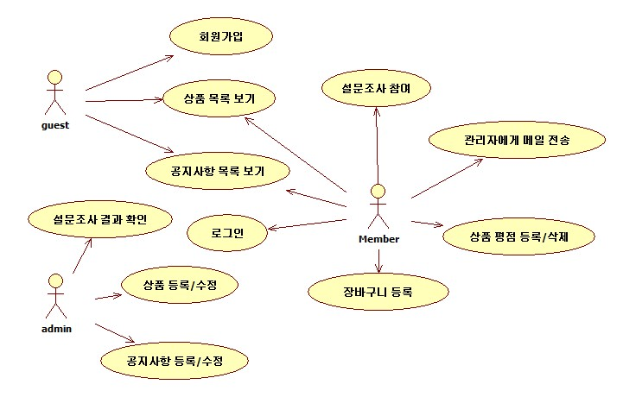
PART 3
Use Case Diagram

Slide 6
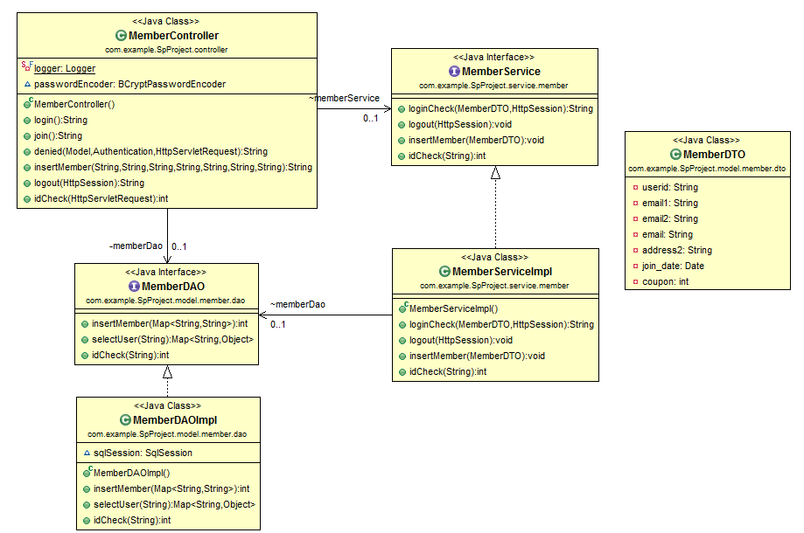
PART 3
Class Diagram
Member

Slide 7
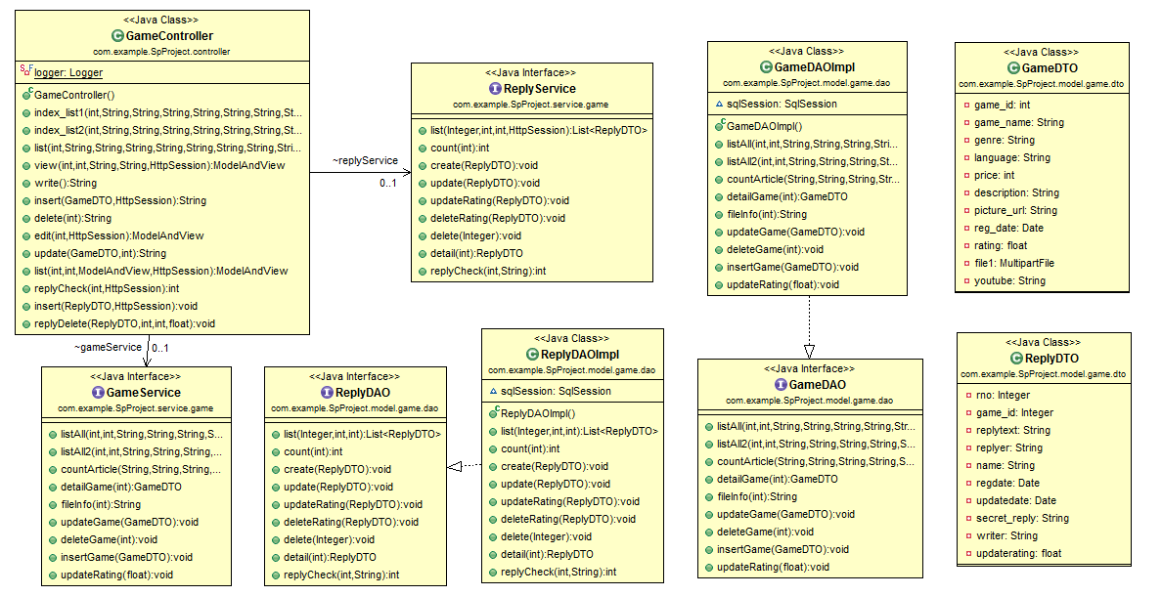
PART 3
Class Diagram
Game

Slide 8
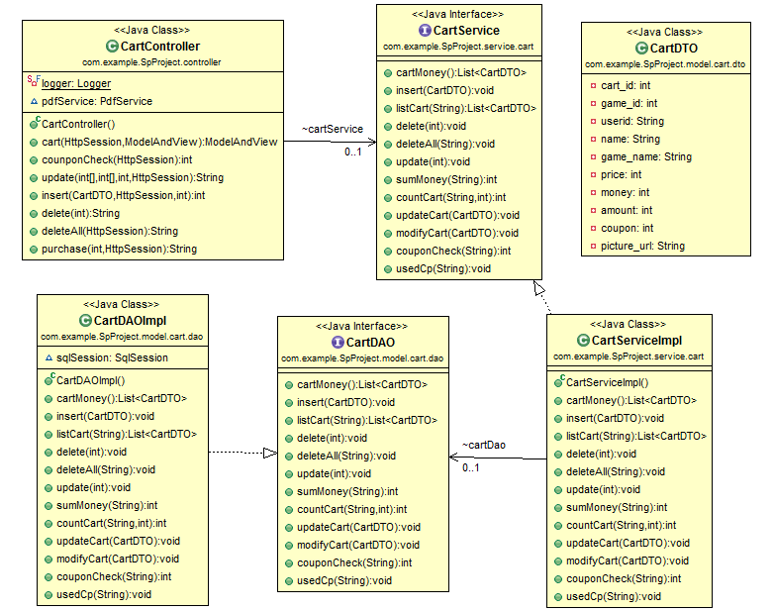
PART 3
Class Diagram
Cart

Slide 9
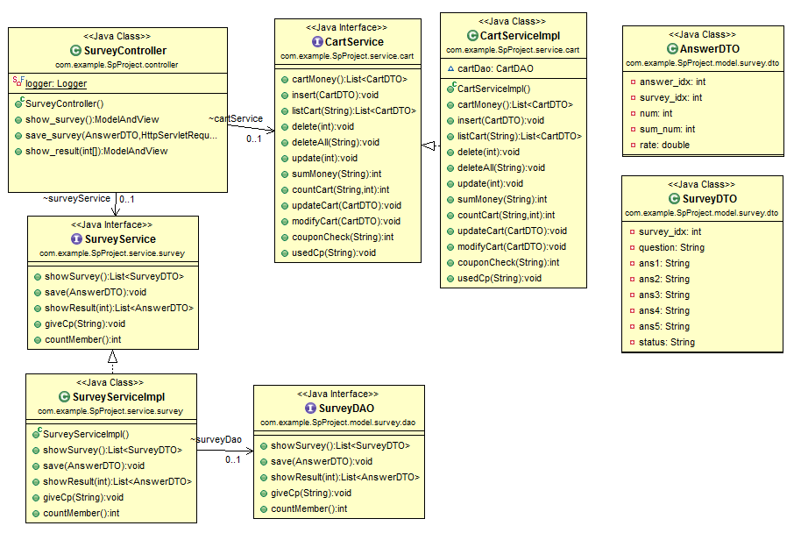
PART 3
Class Diagram
Survey

Slide 10
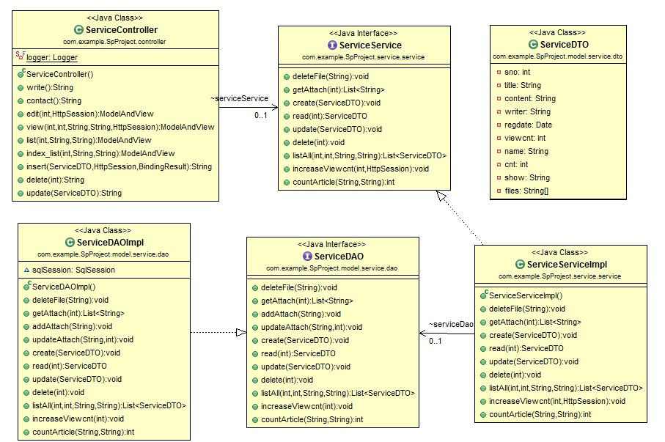
PART 3
Class Diagram
Service

Slide 11
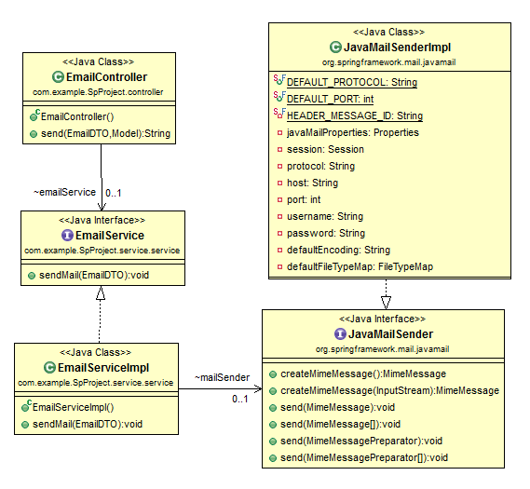
PART 3
Class Diagram
Email

Slide 12
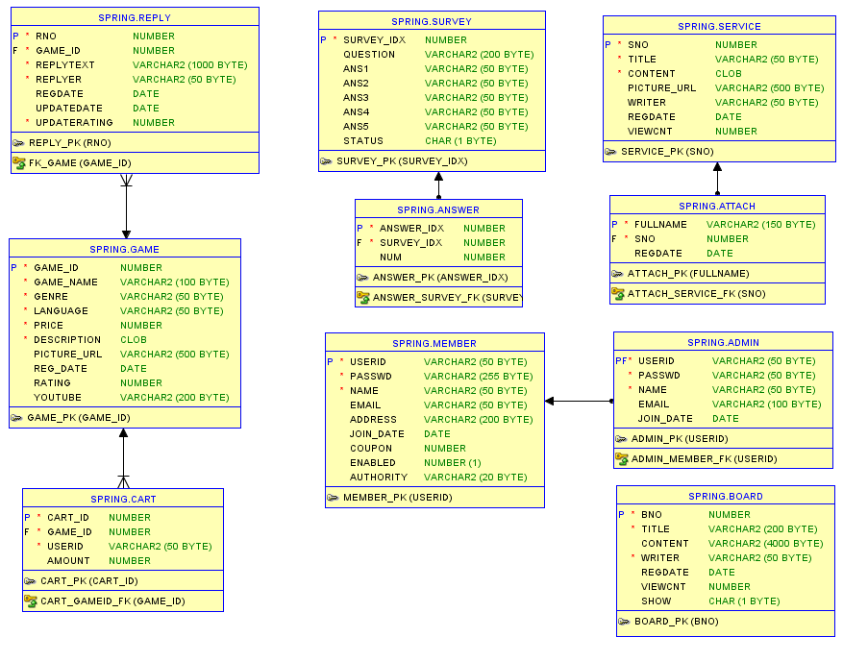
PART 3
ER Diagram

Slide 13
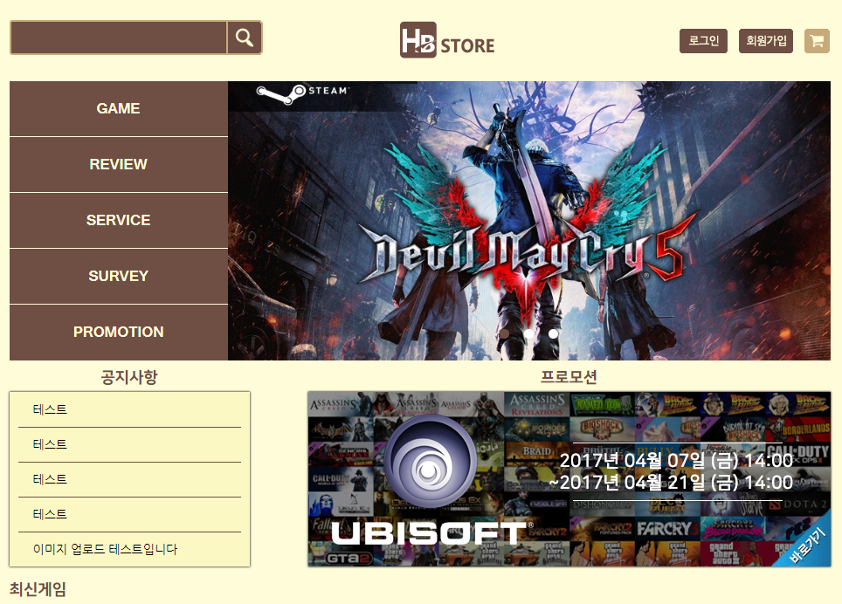
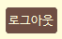
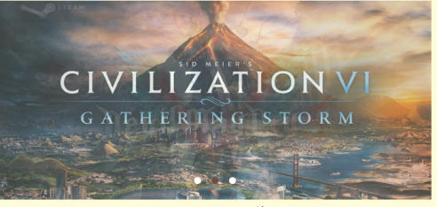

PART 4
홈페이지 소개
메인 페이지 I
메인 페이지로 이동
로그인시 로그아웃 버튼 보임
게임 이름으로 검색 가능
메인 배너 페이드인,아웃 효과로
3초에 한 번 씩 변화
버튼 클릭 시 이미지 바뀜
각 메뉴로 이동,
hover효과 추가
공지사항 게시판
최신 목록 출력

Slide 14
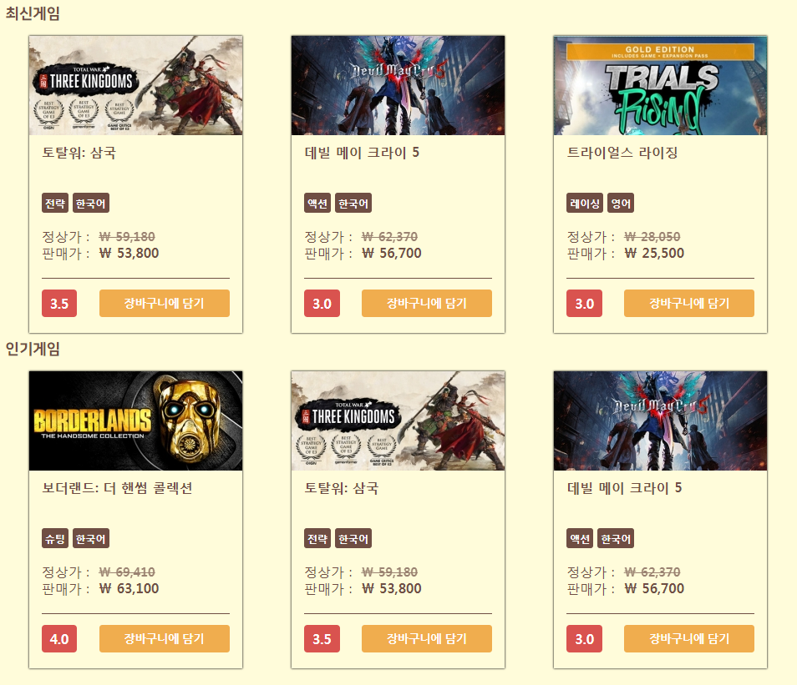
PART 4
홈페이지 소개
메인 페이지 II
클릭 시 상세화면으로 이동
날짜 순으로 정렬
로그인 후
장바구니 담기 가능
평점 순으로 정렬
유저 평점 표시

Slide 15
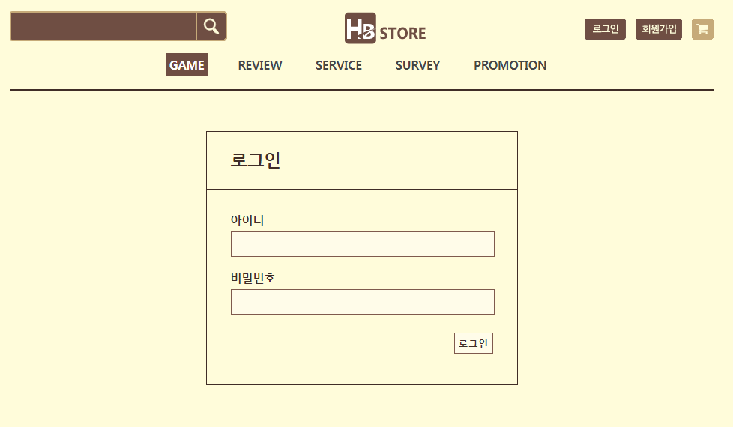
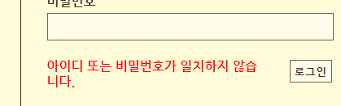
PART 4
홈페이지 소개
로그인 페이지
서브페이지 상단메뉴 생성
hover효과
로그인 실패시 경고 메세지
로그인 성공시
메인페이지로 이동

Slide 16
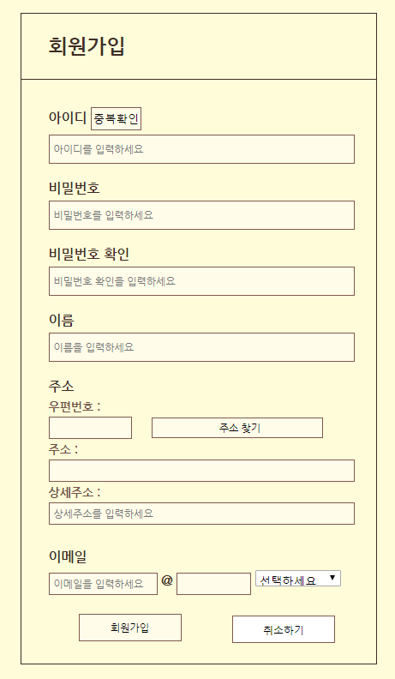
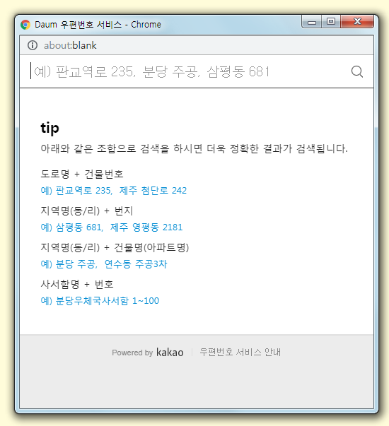
PART 4
홈페이지 소개
회원가입 페이지
아이디 중복확인 후 메시지 출력
다음 API 사용
입력하지 않은 필드가 존재하거나
아이디 중복확인을 하지 않은 경우 경고창 출력

Slide 17
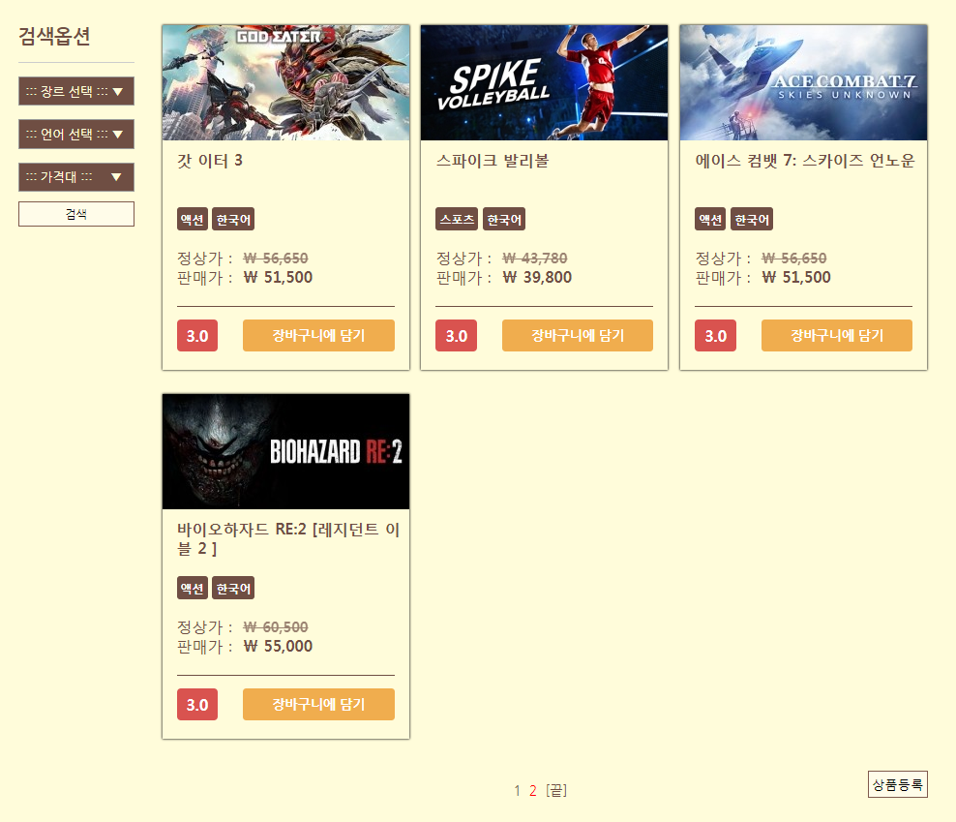
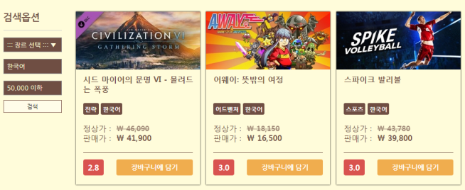
PART 4
홈페이지 소개
게임 목록 페이지
원하는 옵션을 선택해서 검색 가능
언어: 한국어, 가격대: 50000 이하
이미지 혹은 제목 클릭 시
상세 페이지로 이동
한 페이지에 최대 9개의 상품
표시
관리자에게만 표시되는 버튼
상품 등록 페이지로 이동

Slide 18
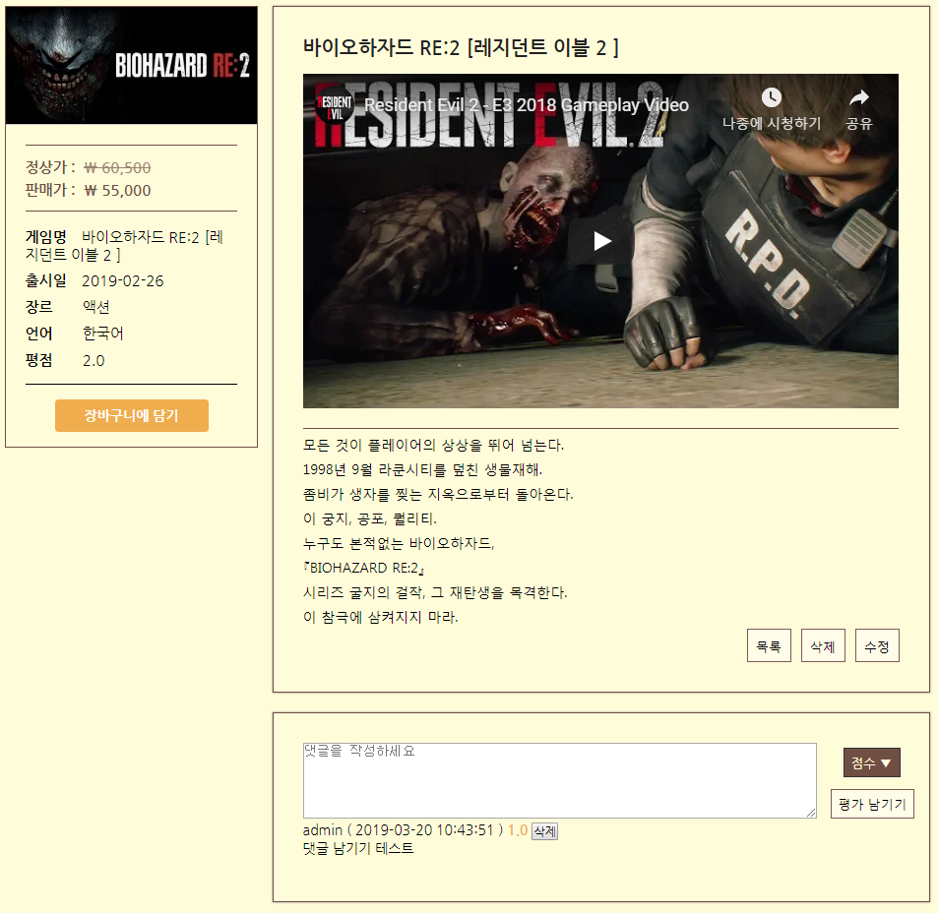
PART 4
홈페이지 소개
게임 상세 페이지
상품 소개 동영상 iframe
상품 상세정보
사용자 평점 반영
로그인 시 장바구니 담기 가능
삭제/수정 버튼은 관리자에게만 표시됨
1점부터 5점까지 1점단위로 선택
한사람당 한 개의 평가만 가능
로그인 시에만 댓글입력창 표시
작성자만 삭제버튼 표시

Slide 19
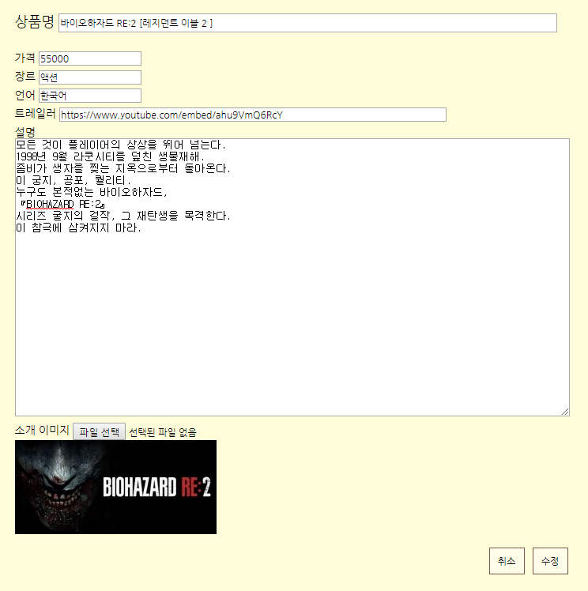
PART 4
홈페이지 소개
상품 등록/수정 페이지
소개영상 URL 입력
혹은 이미지도 가능
수정 시 기존 이미지 썸네일

Slide 20
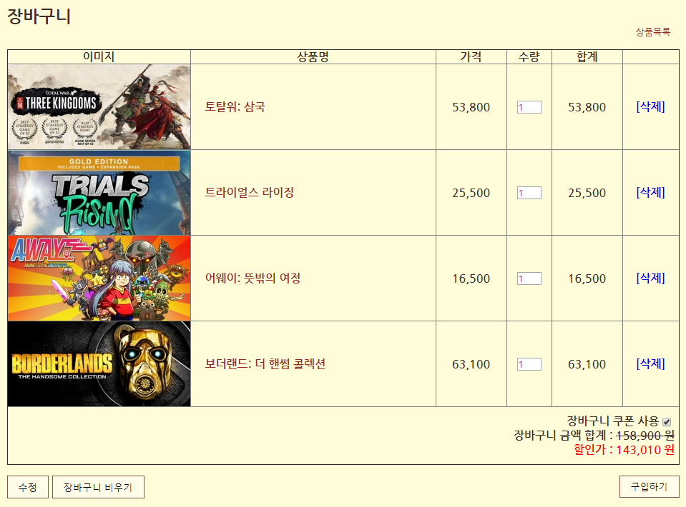
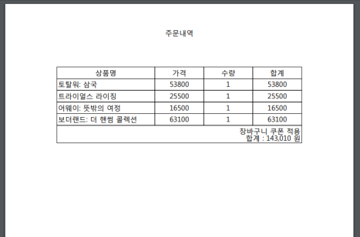
PART 4
홈페이지 소개
장바구니 페이지
개별 삭제
상세 페이지로 이동
체크 시 쿠폰 할인가 표시(10%)
쿠폰이 없거나 이미 사용했으면 경고 창 출력
장바구니 목록 pdf 저장
개수 수정 반영
모든 목록 삭제

Slide 21
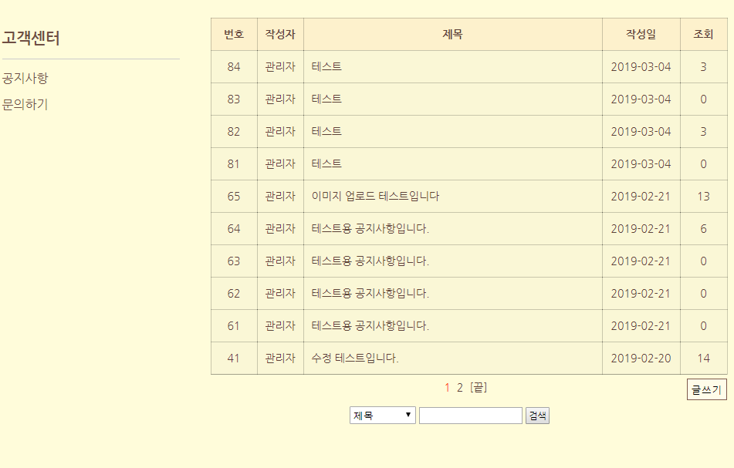
PART 4
홈페이지 소개
공지사항 목록 페이지
관리자만 글쓰기 버튼 표시

Slide 22
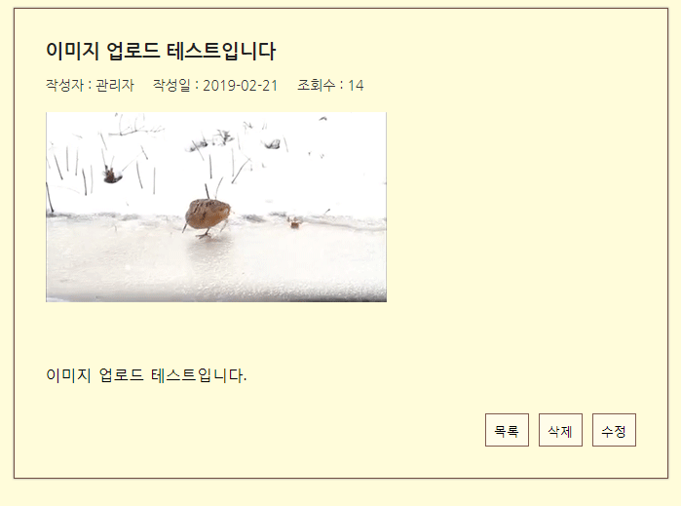
PART 4
홈페이지 소개
공지사항 상세 페이지
CKEditor로 게시글 작성/
이미지 업로드
관리자만 수정/삭제 표시

Slide 23
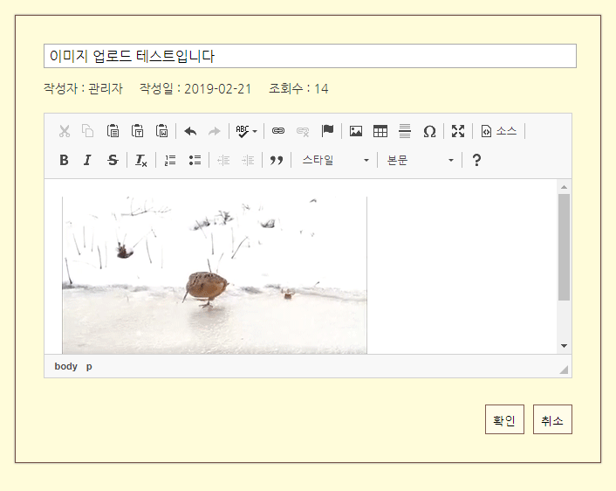
PART 4
홈페이지 소개
공지사항 등록/수정 페이지

Slide 24
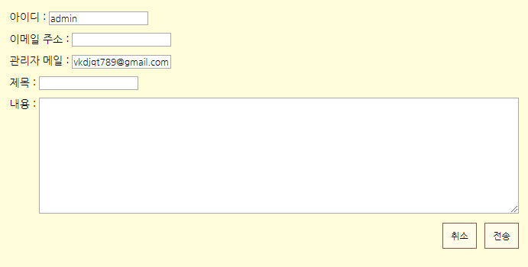
PART 4
홈페이지 소개
메일전송 페이지
Userid 자동 입력
관리자 메일 자동 입력

Slide 25
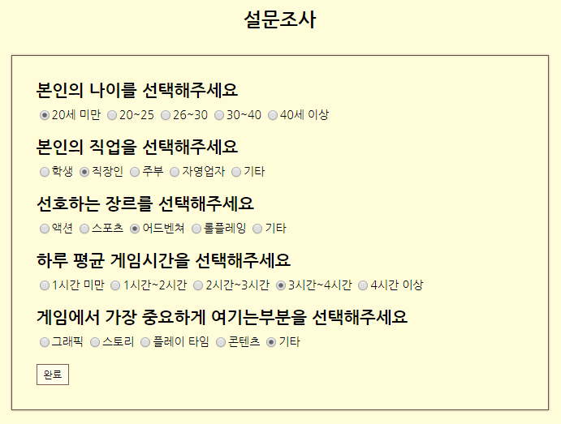
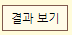
PART 4
홈페이지 소개
설문조사 페이지
한 계정당 한번씩만 참여 가능
이미 참여했을 시 경고창 출력
-설문 완료 시 장바구니 할인쿠폰 증정
관리자에게만 표시

Slide 26
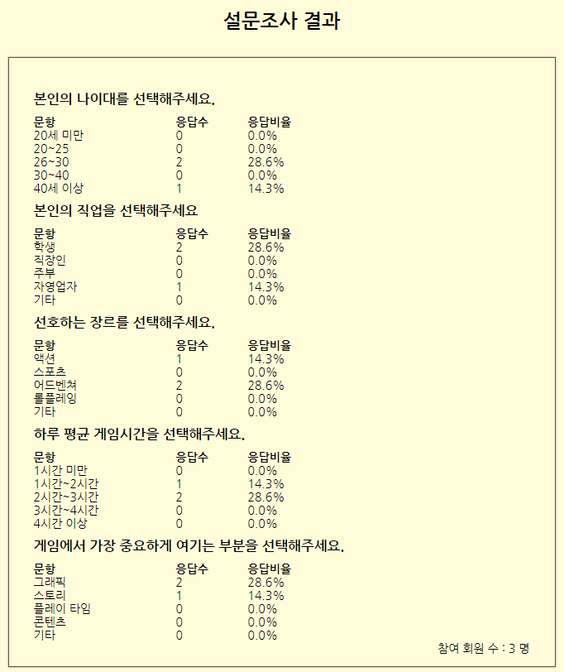
PART 4
홈페이지 소개
설문조사 결과 페이지

Slide 27
PART 5
홈페이지 시연

Slide 28
PART 6
개발 후기 및 개선 계획
-
리뷰 게시판 추가, 회원 관리 페이지 추가 등
더욱 다양한 기능을 추가하고 싶음
-
코딩 최적화를 통한 전반적인 속도 개선
-
디자인 개선 / 반응형 개선

Slide 29
THANK YOU

